Slide 2
Every tweet counts? How sentiment analysis of social media can improve our knowledge of citizens’ political preferences with an application to Italy and France
Miguel Angel Carvajal Rodriguez

Slide 3
Resumen del artículo
Cada vez más personas utilizan cada vez más las redes sociales, lo que aumenta enormemente la posibilidad de investigar Internet como un medio para explorar y rastrear preferencias políticas. En este artículo, aplicamos los métodos propuestos recientemente por otros científicos sociales a tres situaciones diferentes. Por un lado, analizamos la popularidad online de los líderes políticos italianos en 2011, y por otro lado, analizamos la popularidad online de la Internet francesa. usuarios en Internet Intención de voto. Dos elecciones presidenciales en 2012. Si bien los usuarios de Internet no representan necesariamente a toda la población de un país, nuestro análisis muestra que las redes sociales tienen una capacidad significativa para predecir los resultados electorales, y también existe una correlación significativa entre las redes sociales y los resultados electorales.

Slide 4
Corpus
para este artículo la información es tomada de las redes sociales para poder evaluar la popularidad de los políticos para cierto año eso es enfocado en la mayoría de redes sociales como lo son facebook, twitter, google y youtube
ese análisis es tomado desde los años de 2005 a 2012 más o menos dando un análisis profundo que aumentó en eso de los años 2009 a 2012 en diferentes resultado de elecciones de distintos países.
de cierta manera aquí tenemos que el corpus es algo incierto ya que no tenemos un dato numérico exacto ya que este articulo habla sobre las redes sociales más comunes del mundo.
Recopilamos 79.300 tweets publicados durante la semana anterior a las elecciones para predecir la proporción nacional de votos de los principales partidos.

Slide 5
Método que se utilizo
El artículo es desarrollado mediante el método Hospkins y king(2010) lo cual trata sobre un método de análisis de contenido no paramétrico automatizado para las ciencias sociales ya que presenta varias ventajas de la comparación con las técnicas tradicionales de SA, al rastrear la popularidad de los líderes políticos italianos en Internet en 2011 y las intenciones de voto de los usuarios de Internet franceses en las elecciones presidenciales de 2012 y las elecciones legislativas posteriores, este método se adoptó en tres situaciones diferentes.

Slide 6
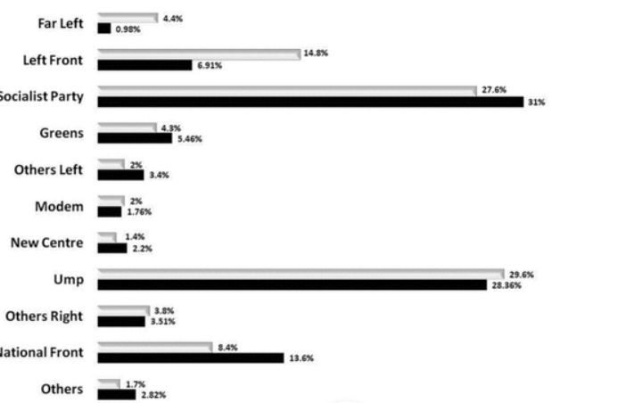
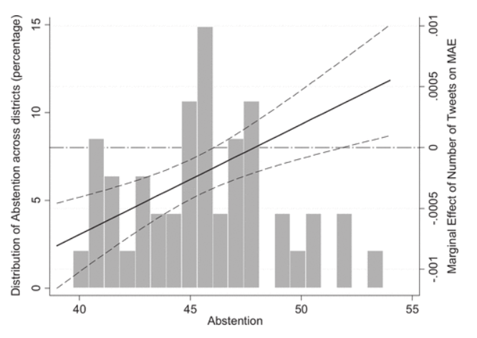
Precisión del modelo
Con este modelo podemos hablar de diferentes porcentajes ya que uno de los estudios no da que un número de tweets no habla con un 90% pero por otro lado tenemos un 72% pero aquel habla como tal de todas las redes en general teniendo en cuenta que a población de Internet está activa en al menos una red social, como Facebook (más de 800 millones de usuarios, el 12% de la población mundial) o Twitter (140 millones de usuarios activos).

Slide 7
Conclusiones
Los usuarios de Internet que utilizan sitios de redes sociales para expresar opiniones sobre diversos temas, incluida su política y preferencias políticas, utilizan cada vez más las redes sociales, lo que ha despertado el interés de las personas en utilizar esta información para comprender mejor las conexiones entre los intereses de las preferencias políticas. . Y comportamiento político.
Además, el análisis anterior también nos permite aportar algunas conclusiones más detalladas. Por ejemplo, cuando se dirige a los líderes más populares o los principales partidos políticos, las SA en las redes sociales parecen proporcionar predicciones más precisas.
En este trabajo, se aplicó un método estadístico en tres escenarios políticos diferentes, que recientemente se ha introducido en la literatura para realizar SA supervisada en blogs y redes sociales. Este método es una mejora del SA tradicional y puede producir resultados más precisos.

Slide 8
Concluciones
Los usuarios de Internet que utilizan sitios de redes sociales para expresar opiniones sobre diversos temas, incluida su política y preferencias políticas, utilizan cada vez más las redes sociales, lo que ha despertado el interés de las personas en utilizar esta información para comprender mejor las conexiones entre los intereses de las preferencias políticas. . Y comportamiento político.
Además, el análisis anterior también nos permite aportar algunas conclusiones más detalladas. Por ejemplo, cuando se dirige a los líderes más populares o los principales partidos políticos, las SA en las redes sociales parecen proporcionar predicciones más precisas.
En este trabajo, se aplicó un método estadístico en tres escenarios políticos diferentes, que recientemente se ha introducido en la literatura para realizar SA supervisada en blogs y redes sociales. Este método es una mejora del SA tradicional y puede producir resultados más precisos.

Slide 9
Referencias
https://journals-sagepub-com.crai-ustadigital.usantotomas.edu.co/doi/full/10.1177/1461444813480466

